Slide 1
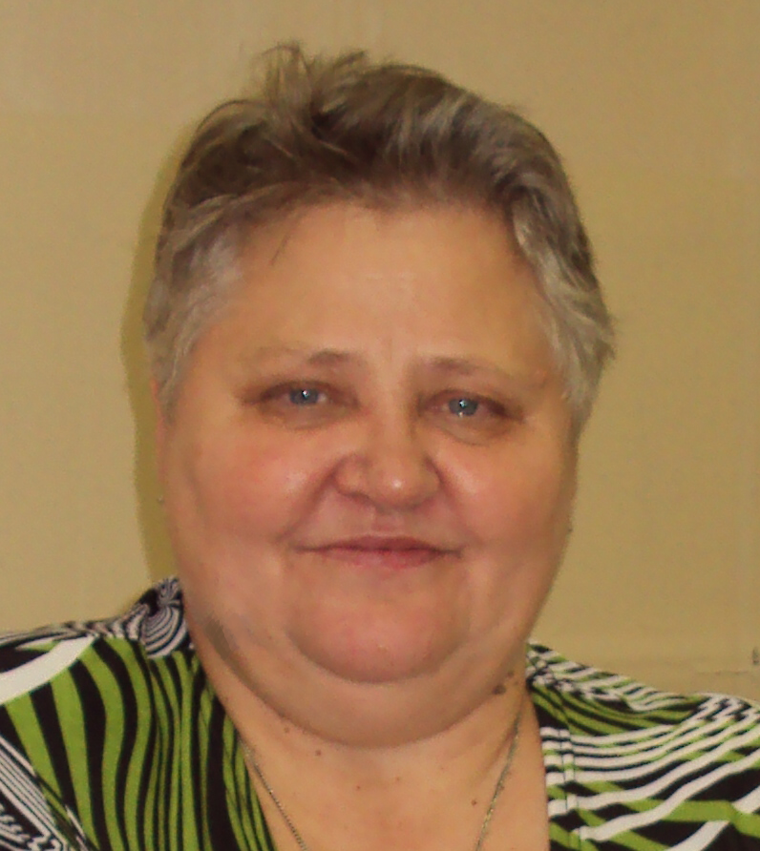
Памяти
Дорохиной Нины Васильевны

Slide 2
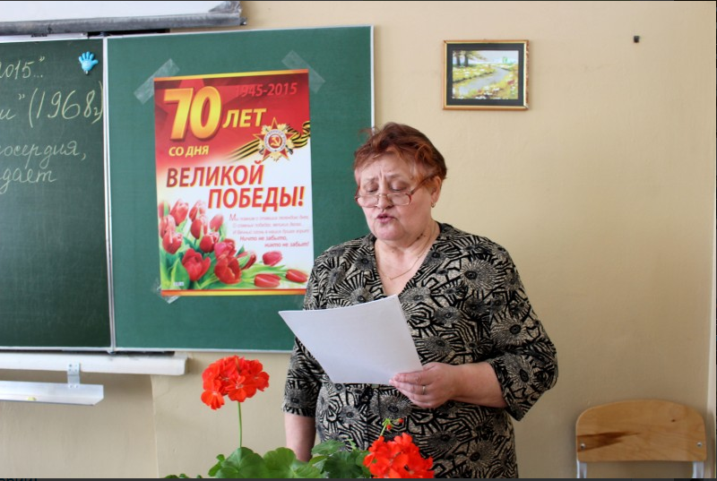
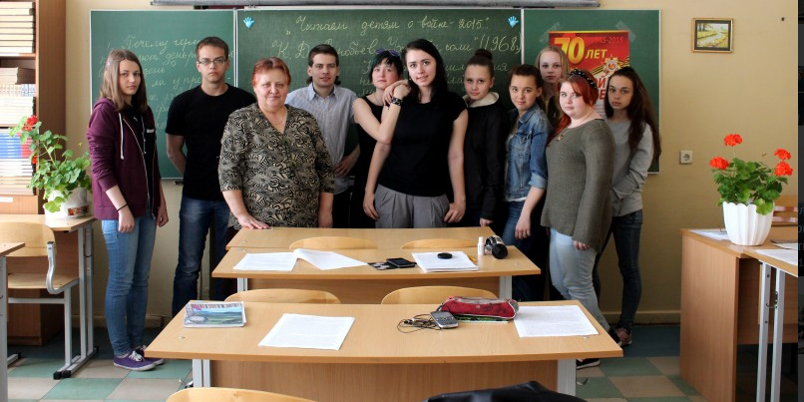
Дорохина Нина Васильевна проработала в школе 31 год,
с 1985 года по 2016 год.
Великая труженица,
Ветеран труда Свердловской области, посвятила свою жизнь подросткам, находящимся в трудной жизненной ситуации, порой заменяя им родителей.

Slide 3
Работая в школе долгие годы, она была не только учителем, но и библиотекарем.
Скольким ребятам помогла встать на правильный путь своими советами, беседами, просто добрым отношением к ученику.
Какой бы проступок он не совершил, всегда выслушает,
напоит чаем,
поможет выполнить домашнее задание.

Slide 4
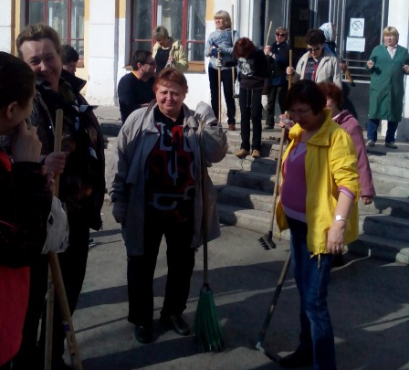
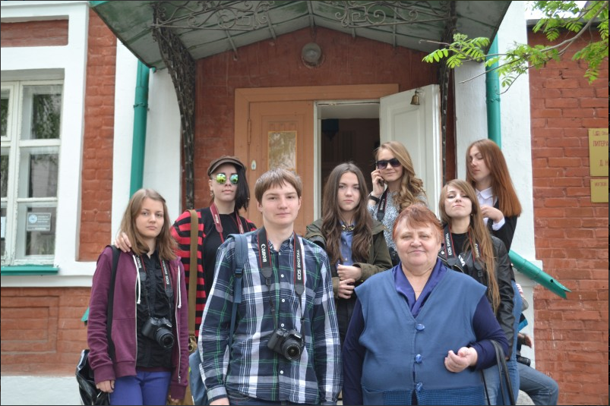
Вместе с классом и на спортивных праздниках, на митингах, на субботниках, и в музее

Slide 5
Как специалист по работе с трудными подростками, много лет возглавляла Совет профилактики школы.
Проводила совместную работу с Межшкольным комбинатом. На открытых мероприятиях делилась опытом работы со всеми учителями района.

Slide 6
Она учила не только грамотно писать, выразительно читать, но и думать,
рассуждать,
иметь своё мнение, принимать решение.

Slide 7
Мы помним её литературные гостиные, Новогодние вечера. Праздники, посвящённые Дню матери, в которых участвовали не только мамы, но и бабушки. Вместе пели русские народные песни, частушки, колядки учителя и ученики, родители и учителя - ветераны.

Slide 8
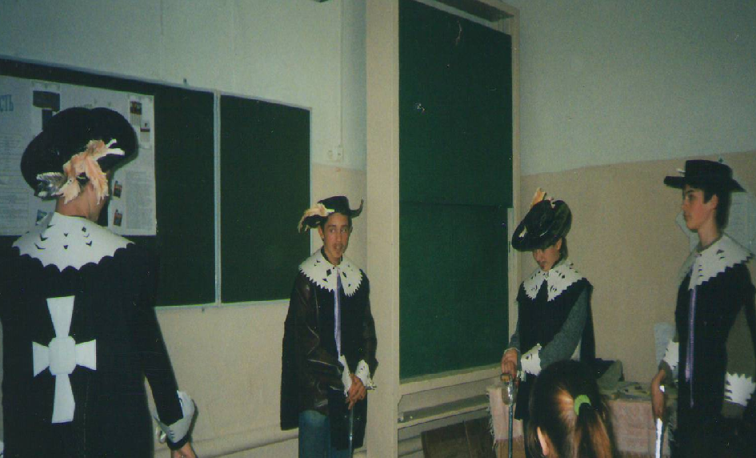
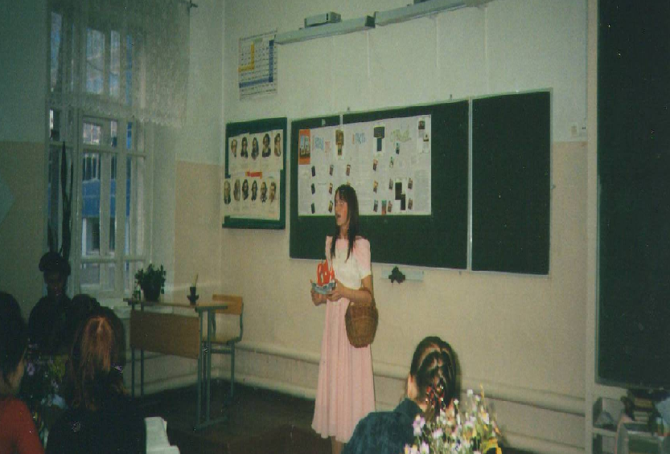
В литературной гостиной

Slide 9
Этот долгожданный выпускной!
Трудно сосчитать, скольким юным сердцам она помогла выйти на правильный путь.
И в такой день понимаешь, что жизнь прожита не зря!

Slide 10
Такой мудрой, загадочной, улыбающейся,
с интересными идеями,
всегда стоящей в первых рядах - её будут помнить
ученики и коллеги!

